Slide 1
Python 함수 이해하기
Moon Yong Joon

Slide 2
2.1 함수란
Moon Yong Joon

Slide 3
Function 이해

Slide 4
함수란
반복적인 파이썬 문장을 하나의 기능으로 묶고 반복해서 사용할 수 있는 하나의 기능 묶음을 만드는 것
함수
입력
(파라미터)
출력
Return 결과

Slide 5
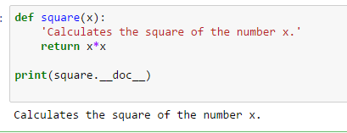
함수 문서화
함수를 정의하고 첫번째 문장에 comment를 부여시 함수 내의 __doc__에 저장됨

Slide 6
함수 결과 처리-None
함수 처리한 후 Return 문을 사용하지 않음
파이썬은 처리결과 없을 때 None을 보냄

Slide 7
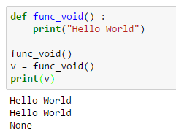
함수 결과가 없을 경우
파이썬은 함수의 결과가 없어도 None으로 보냄

Slide 8
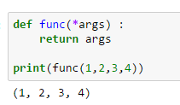
함수 결과 처리-return
함수 결과는 하나의 결과만 전달
여러 개를 전달 할 경우 Tuple로 묶어서 하나로 처리한다.

Slide 9
Function와 메소드 구분하기

Slide 10
함수 와 메소드 구별
파이썬은 메소드는 일반 함수와 차이점은 첫번째 인자가 context를 받아야 한다. 함수를 정의 후 클래스의 정의에 메소드로 할당해서 사용가능함
self : 인스턴스 메소드
cls: 클래스 메소드
내부 인스턴스 메소드로 사용할 함수를 외부에 정의
➔ 함수로 인식
def external_bar(self,lastname):
self.lastname = lastname
return self.name+ " " + self.lastname
클래스에서 외부함수를 메소드로 정의
➔ 인스턴스 메소드로 인식
class Foo() :
def __init__(self,name=None) :
self.name = name
bar = external_bar

Slide 11
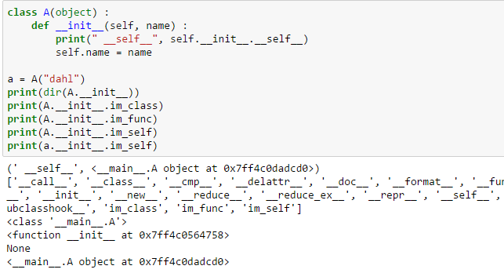
메소드에는 __self__가 존재
메소드는 클래스에 존재하며 사용시 bound되며 __self__ 속성에 인스턴스 객체가 세팅됨

Slide 12
Function 구조

Slide 13
함수 구조
함수가 정의되면 바로 함수를 객체로 구조화
def add(x,y) :
return x+y
전환
함수 명
참조
함수 코드
함수
인자
add
내부주소
def add(x,y) :
return x+y
{‘x’ : None, ‘y’:None}

Slide 14
함수 내부 구조 조회
함수는 객체이므로 함수의 내부 구조를 속성으로 구성한 function type과 code type 이 존재
.
function type
함수명
내부 속성
func_code 일 경우 : code type
.
.
code type
함수명
func_code
내부 속성

Slide 15
function type
함수 내부의 정보 조회
Attribute | Description
__doc__ | doc에 대한 정보 조회
__name__ | 정의된 함수의 이름
__code__ | byte code 형태➔ code로 세분화
__defaults__ | arguments 내의 default 조회
__globals__ | 정의된 함수의 글로벌 영역
__closure__ | closure context 내의 자유변수

Slide 16
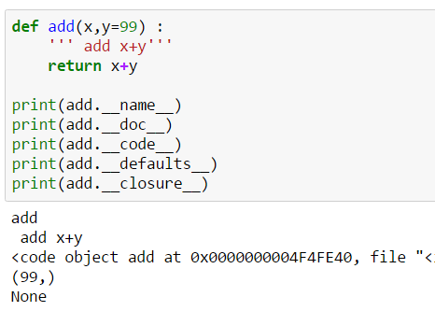
function type : 예시
Function type에 대한 내부 예시

Slide 17
Code type
실제 code에 대한 조회
Attribute | Description
co_argcount | number of arguments (not including * or ** args)
co_code | string of raw compiled bytecode
co_consts | tuple of constants used in the bytecod
co_filename | name of file in which this code object was created
co_firstlineno | number of first line in Python source code
co_flags | bitmap: 1=optimized | 2=newlocals | 4=*arg | 8=**arg
co_lnotab | encoded mapping of line numbers to bytecode indices
co_name | name with which this code object was defined
co_names | tuple of names of local variables
co_nlocals | number of local variables
co_stacksize | virtual machine stack space required
co_varnames | tuple of names of arguments and local variables

Slide 18
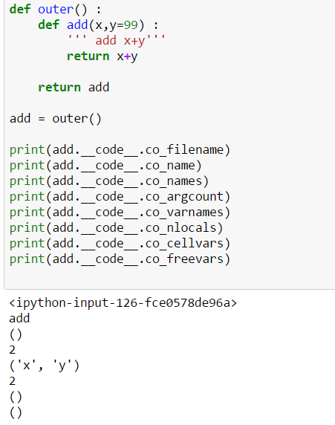
Code type : 예시
__code__가 code type을 생성하므로 그 내부의 정보를 조회

Slide 19
inspect 모듈 : 함수 구조 조회
Inspect 모듈을 이용한 함수 구조 조회
function | Description
inspect.getdoc(object) | object 내부의 doc을 출력
inspect.getsourcefile(object) | object에 대한 소스파일(모듈이름0을 출력
inspect.getmodule(object) | object에 대한 모듈 이름을 출력
inspect.getsource(object) | object 내부의 소스를 출력
inspect.getsourcelines(object) | object 내부의 소스를 라인별로 분리해서 출력
inspect.getargspec(func) | 함수의 argument에 대한 정보 출력
inspect.getcallargs(func[, *args][, **kwds]) | 함수 실행을 정의할 경우 실제 argument 연결 정보를 출력

Slide 20
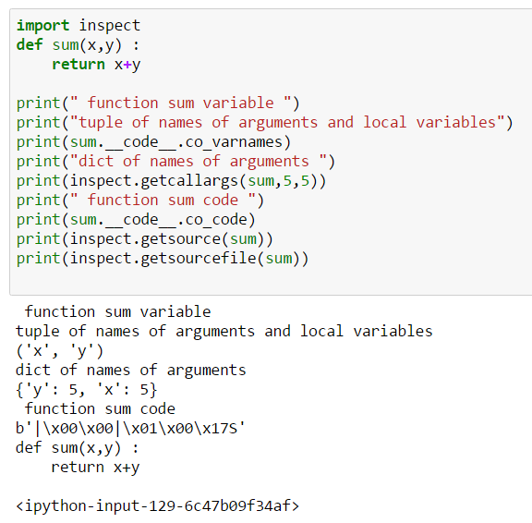
inspect 모듈 : 조회 예시
Inspect 모듈을 이용해서 함수에 대한 정보 조회

Slide 21
2.2 함수구조
Moon Yong Joon

Slide 22
Function 구조

Slide 23
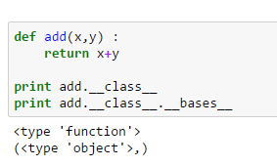
함수 구조
함수가 정의되면 바로 함수를 객체로 구조화하고 파라미터를 함수 로컬변수로 처리
def add(x,y) :
return x+y
전환
함수 명
참조
함수 코드
함수
변수
add
내부주소
def add(x,y) :
return x+y
{‘x’ : None, ‘y’:None}

Slide 24
함수 내부 구조 : 조회 방법
함수는 객체이므로 함수의 내부 구조를 속성으로 구성한 function type과 code type 이 존재
.
function type
함수명
내부 속성
func_code 일 경우 : code type
.
.
code type
함수명
func_code
내부 속성

Slide 25
Function 클래스 이해

Slide 26
Function class 속성
3버전으로 바뀌면서 function 정보의 변수들이 사라지고 스페셜 기준으로 통합됨
Python 2 | Python 3
a_function.func_name/__name__ | a_function.__name__
a_function.func_doc/__doc__ | a_function.__doc__
a_function.func_defaults/__defauts__ | a_function.__defaults__
a_function.func_dict/__dict__ | a_function.__dict__
a_function.func_closure/__closure__ | a_function.__closure__
a_function.func_globals/__globals__ | a_function.__globals__
a_function.func_code/__code__ | a_function.__code__

Slide 27
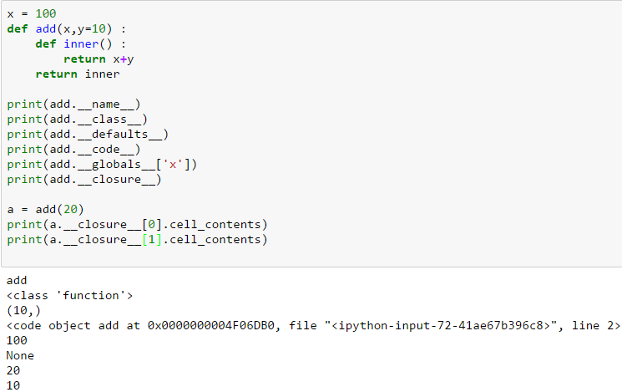
함수 내부 구조
함수는 special 속성(code, closure, globals 등)을 가지고 있음

Slide 28
inspect 모듈 : 함수 구조 조회
Inspect 모듈을 이용한 함수 구조 조회
function | Description
inspect.getdoc(object) | object 내부의 doc을 출력
inspect.getsourcefile(object) | object에 대한 소스파일(모듈이름0을 출력
inspect.getmodule(object) | object에 대한 모듈 이름을 출력
inspect.getsource(object) | object 내부의 소스를 출력
inspect.getsourcelines(object) | object 내부의 소스를 라인별로 분리해서 출력
inspect.getargspec(func) | 함수의 argument에 대한 정보 출력
inspect.getcallargs(func[, *args][, **kwds]) | 함수 실행을 정의할 경우 실제 argument 연결 정보를 출력
inspect.signature(함수명) | 함수에 대한 시그너처 정보를 출력
inspect.getframeinfo(frame) | 함수가 실행시 frame에 대한 정보 확인

Slide 29
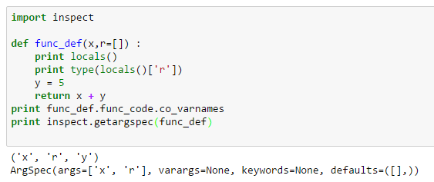
inspect 모듈 : argument 조회
Inspect 모듈을 이용해서 함수에 대한 argument 명세에 조회

Slide 30
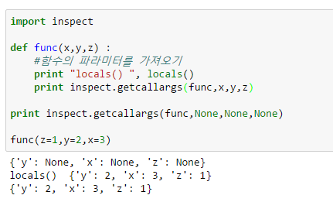
Inspect모듈 getcallargs 사용
getcallargs(함수명,변수명,…)을 사용해서 내부 파라미터 정보를 조회할 수 있음

Slide 31
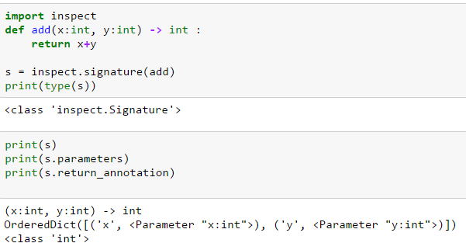
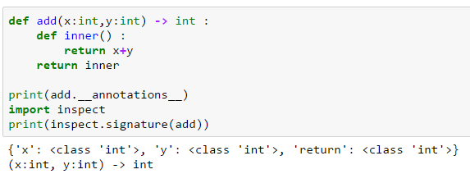
inspect 모듈 :signature
파이썬 3버전에 annotation이 생기면서 signature(함수 파라미터와 결과값)에 대한 조회

Slide 32
Code 클래스 이해

Slide 33
Code 클래스
실제 code에 대한 조회
Attribute | Description
co_argcount | number of arguments (not including * or ** args)
Co_cellvars | ?
co_code | string of raw compiled bytecode
co_consts | tuple of constants used in the bytecod
co_filename | name of file in which this code object was created
co_firstlineno | number of first line in Python source code
co_flags | bitmap: 1=optimized | 2=newlocals | 4=*arg | 8=**arg
co_freevars | 클로저의 자유변수
co_kwonlyargcount | ?
co_lnotab | encoded mapping of line numbers to bytecode indices
co_name | name with which this code object was defined
co_names | tuple of names of local variables
co_nlocals | number of local variables
co_stacksize | virtual machine stack space required
co_varnames | tuple of names of arguments and local variables

Slide 34
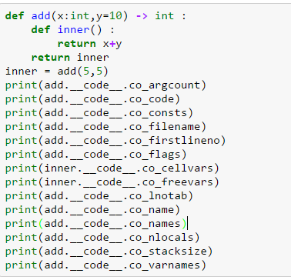
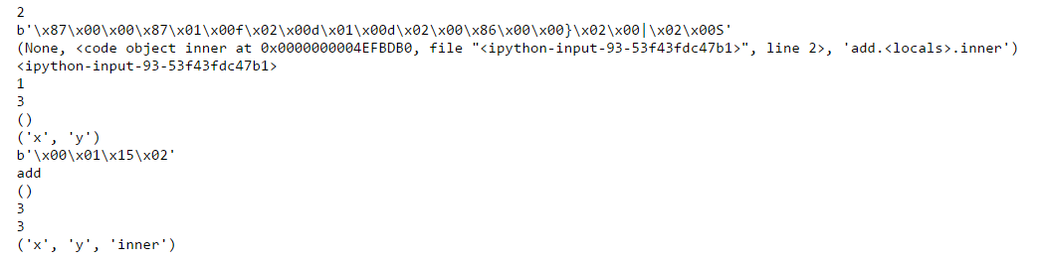
Code 클래스 확인
함수를 정의 하면 함수들의 내부 객체가 생성되며, __code__(code 객체) 내의 속성들로 함수들의 구조를 확인 할 수 있음

Slide 35
2.3 함수 실행 구조
Moon Yong Joon

Slide 36
함수 실행 구조

Slide 37
함수 실행
함수명은 함수 인스턴스를 저장하고 있어 실행연산자( ( ) )를 만나면 인자를 받아 실행
object
def 함수명 (함수 파라미터) :
함수 로직
함수결과처리(return/yield)
function
code
인스턴스
객체 생성
실행
함수명(인자)

Slide 38
함수 – 메모리 생성 규칙
함수 호출 시 마다 Stack에 함수 영역을 구성하고 실행됨
함수를 재귀호출 할 경우 각 호출된 함수 별로 stack영역을 구성하고 처리
Stack
함수호출 4
함수호출 3
함수정의
제일 마지막 호출된 것을 처리가 끝나면 그 전 호출한 함수를 처리
load
함수호출 2
함수호출 1

Slide 39
Frame class 이해

Slide 40
frame class 내부 속성
메모리에 올라갈 때 구성되는 frame class 속성
f_back | next outer frame object (this frame’s caller)
f_builtins | builtins namespace seen by this frame
f_code | code object being executed in this frame
f_globals | global namespace seen by this frame
f_lasti | index of last attempted instruction in bytecode
f_lineno | current line number in Python source code
f_locals | local namespace seen by this frame
f_trace | tracing function for this frame, or None

Slide 41
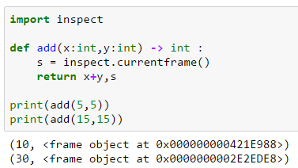
frame 가져오기
함수가 실행할 때 메모리에 있는 frame 객체에 대한 정보 가져오기

Slide 42
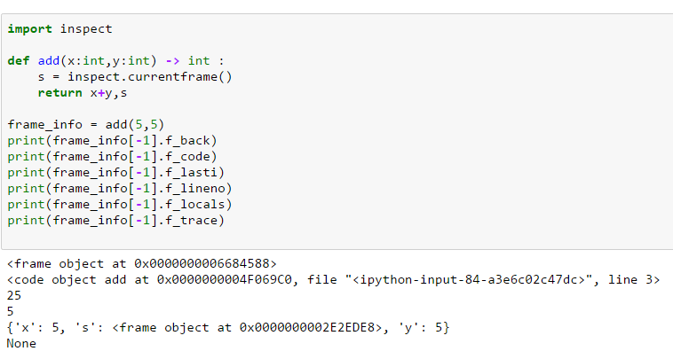
frame 정보 확인
내부 속성에 대한 정보 확인

Slide 43
2.4 1급 함수란
Moon Yong Joon

Slide 44
1급 함수란

Slide 45
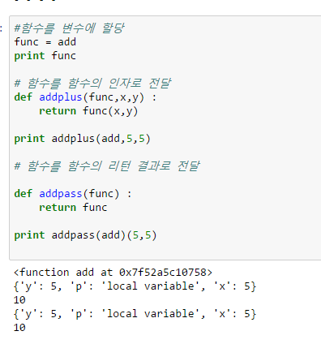
First Class Object 조건
일반적으로 First Class 의 조건을 다음과 같이 정의한다.
변수(variable)에 담을 수 있다
인자(parameter)로 전달할 수 있다
반환값(return value)으로 전달할 수 있다
함수는 function 객체

Slide 46
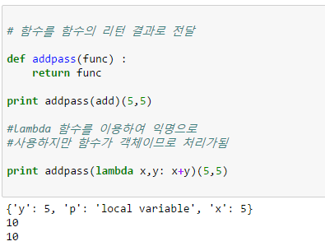
First Class Object : 실행
1급 클래스(first class object) 는
런타임(runtime) 생성이 가능
익명(anonymous)으로 생성이 가능

Slide 47
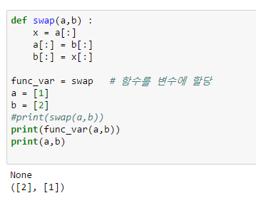
First Class Object : 변수할당
함수도 객체이므로 변수에 할당이 가능
함수 정의
변수
함수명
(참조주소)
함수 객체
함수
인자
객체
변수에 할당

Slide 48
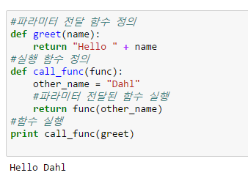
First Class Object : 파라미터
함수도 하나의 객체이며 데이터 타입이므로 파라미터인자로 전달이 가능

Slide 49
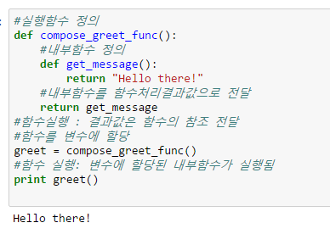
First Class Object : return
함수 결과값을 함수정의된 참조를 전달해서 외부에서 전달받은 함수를 실행하여 처리

Slide 50
2.5 Function scope
Moon Yong Joon

Slide 51
Function variable scope

Slide 52
함수 변수 Scoping
함수에 실행하면 함수 내의 변수에 대한 검색을 처리.
검색 순은 Local > global > Built-in 순으로 호출
Global/nonlocal 키워드를 변수에 정의해서 직접 상위 영역을 직접 참조할 수 있다
함수 Namespace
Built-in
global
local
내부함수
local
함수 Scope

Slide 53
함수-scope 관리 기준
함수내의 인자를 함수 이름공간으로 관리하므로
하나의 dictionary로 관리
함수 인자는 이름공간에 하나의 키/값 체계로 관리
함수의 인자나 함수내의 로컬변수는 동일한 이름공간에서 관리
locals() 함수로 함수 내의 이름공간을 확인할 수 있음
#

Slide 54
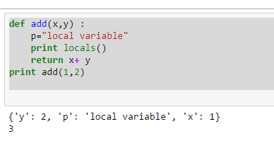
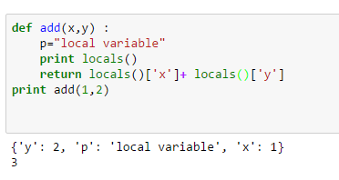
locals()
함수의 이름공간 locals() 함수를 이용하여 확인하기
지역변수를 dict에서 관리해서 이를 직접 참조해서 계산해도 동일한 결과

Slide 55
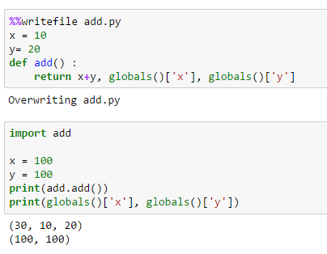
globals()
함수의 이름공간 global은 module별로 구분함. Import 한 경우는 호출되는 곳 global과 호출 받는 global이 2개가 처리됨

Slide 56
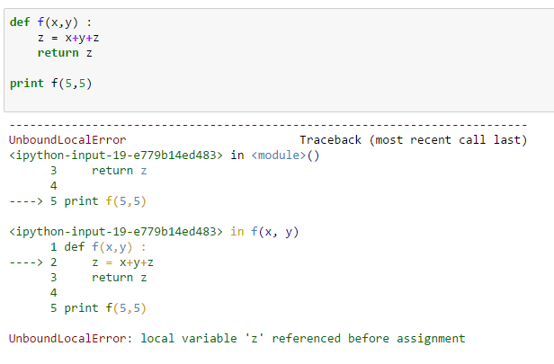
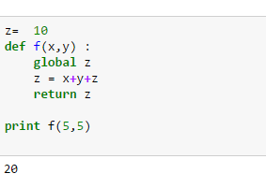
global 변수 : immutable
함수의 내부에서 정의없이 변수를 처리할 경우 오류가 발생하므로 이를 확인하여 global 키워드를 이용해서 처리되어야 함

Slide 57
2.6 함수 파라미터 처리
Moon Yong Joon

Slide 58
Parameter/argment

Slide 59
함수 인자 종류
함수 인자 처리하는 방법으로는 4가지가 있음
위치
(x,y,z) 처럼 위치를 고정해서 의미를 확정하는 것
고정인자
키/값
고정인자이지만 키/값으로 구성되므로 위치에 상관없이 이름으로 인식해서 처리
위치에 대한 인자 수를 고정하지 않고 실제 매핑되는 것을 모두 처리
가변위치는 아무것도 없거나 인자가 있을 경우 처리
위치
가변인자
키/값
키/값으로 매핑되는 인자 수를 고정하지 않고 실제 매핑되는 것을 모두 처리
가변 키/값은 아무것도 없거나 인자가 있을 경우 처리

Slide 60
위치인자(position)

Slide 61
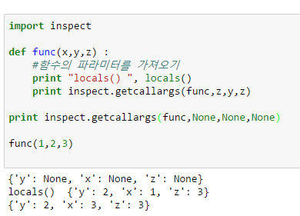
함수 – 위치인자(key/value)
함수의 위치인자는 key/value로 설정됨

Slide 62
위치인자(key/value)

Slide 63
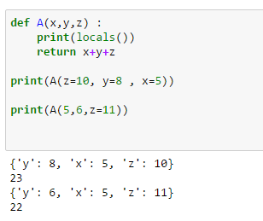
위치인자를 key=value로 처리
위치인자도 함수 정의시 파라미터 정보를 가지고 있으므로 위치와 상관없이 파라미터에 맞는 변수에 값을 정의해서 처리가 가능

Slide 64
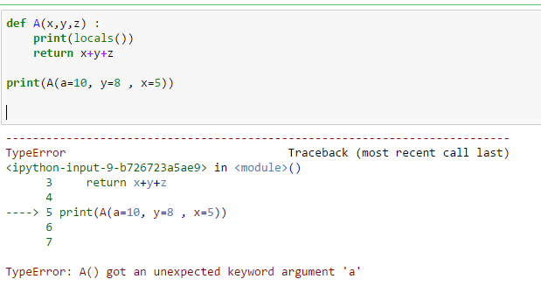
파라미터에 없는 변수 사용시
실제 파라미터가 존재하지 않으므로 에러가 남

Slide 65
위치인자:초기값

Slide 66
Default 파라미터 관리 기준
함수가 정의되면 함수를 객체로 전환할 때 파라미터 중에 default값이 정해지면 __defaults__ (tuple타입)속성에 값을 저장
def 함수명(k= 10)
__defaults__
(10,)

Slide 67
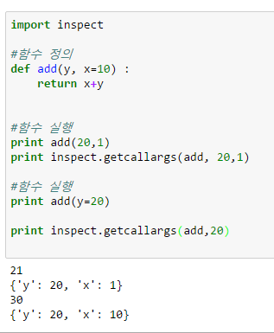
함수 인자 -초기값 할당
함수 내의 인자를 별도의 이름공간에 관리하므로 고정인자일 경우에도 이름에 값을 할당 가능
add 함수 내의 로컬 영역에 인자를 관리하는 사전이 생기고
{‘x’: 10, ‘y’:None}
# 초기값을 무시하고 입력값을 사용
add 함수 내의 로컬 영역에 인자에 매핑
{‘x’: 1, ‘y’: 20}
# 초기값과 입력값을 사용
add 함수 내의 로컬 영역에 인자에 매핑
{‘x’: 10, ‘y’: 20}

Slide 68
인자 default 값 처리 이슈

Slide 69
Default 값에 따른 처리 방식
함수가 실행시 함수 실행을 위한 프레임을 하나를 가지고 실행
반복적으로 함수를 호출 시 인자의 값이 참조 객체일 경우는 지속적으로 연결
인자에 참조형을 기본 인자로 사용하면 원하지 않는 결과가 생기므로 None으로 처리한 후 함수 내부에 참조형을 추가 정의해야 함
인자에 변경가능한 값을 할당하지 않음
def f(a, l=None) :
l = []
l.append(a)
return l
def f(a, l=[]) :
l.append(a)
return l
함수정의
참조객체를 함수 인자에 초기값으로 받을 경우 함수 호출시에 연결된게 남아있는다.
함수 내부이름공간
함수정의
f(1)
f(2)
f(3)
f(1) 실행
{ ‘a’:1, ‘l’ :[1]}
함수실행
f(2) 실행
{ ‘a’:2, ‘l’ :[1,2]}
실제 List 객체
f(3) 실행
{ ‘a’:2, ‘l’ :[1,2,3]}

Slide 70
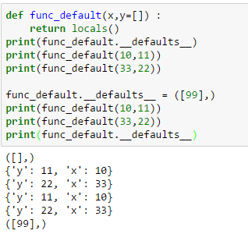
Default 값에 따른 처리 예시
함수 인자의 defaults 값은 함수 호출과 상관업이 항상 값을 유지하고 있고 tuple이므로 동일한 tuple로 갱신하면 변경됨

Slide 71
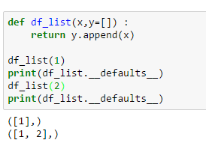
Default를 mutable처리 이슈
함수의 default 값은 함수 정의 영역에서 보관하므로 함수가 계속 호출되면 default 영역에 추가되므로 초기값으로는 리스트를 사용시 주의해야 함.

Slide 72
가변 위치인자(tuple)

Slide 73
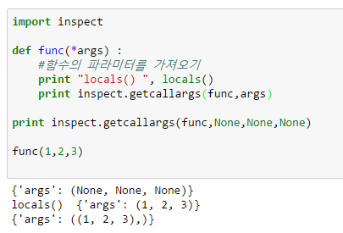
가변위치인자 확인
함수 정의시 파라미터를 *args로 정의시 namespace에 args(key), 실제 위치인자를 튜플(value)로 저장

Slide 74
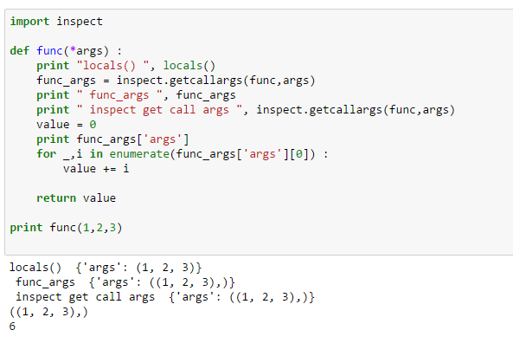
가변 위치인자 처리 예시
가변 위치인자는 args key와 tuple value로 구성되므로 이들 값을 호출하여 처리

Slide 75
가변 키워드 인자(dict)

Slide 76
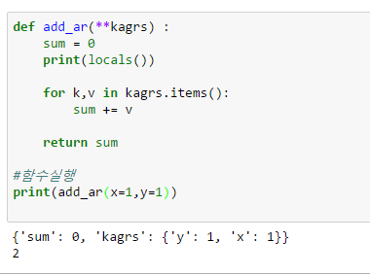
함수-키워드 인자 통합
**kargs를 통합하여 파라미터를 지정해서 keyword 인자 처리

Slide 77
인자 혼용

Slide 78
인자 할당 순서
인자를 처리시 아래의 순서를 준수해야 함
위치인자, 키워드 인자, 가변위치인자, 가변 키워드 인자

Slide 79
위치/가변 위치

Slide 80
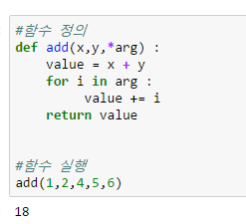
인자할당: 위치 + 가변위치
위치인자를 먼저 사용하고 가변위치인자는 뒷부분에 표시해야 처리됨

Slide 81
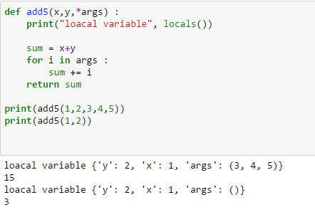
인자할당: 멀티 위치 + 가변위치
고정위치와 가변 위치를 지정할 경우 가변위치는 고정위치 뒤에 지정해서 처리해야 함

Slide 82
가변 위치/가변 키워드

Slide 83
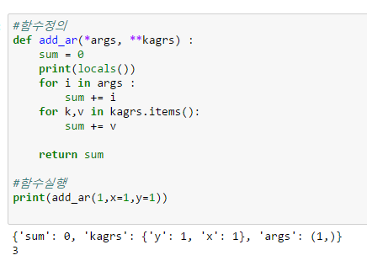
혼용 처리: 숫자 덧셈
*args, **kargs를 통합하여 파라미터를 지정시 항상 *args가 먼저 정의되고 **kargs나 뒤에 정의되면 가변인자가 처리가 가능

Slide 84
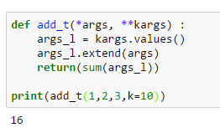
혼용 처리: list 처리
*args, **kargs를 통합하여 파라미터를 지정하고 이를 별도의 리스트에 통합해서 처리 (python 3.일 경우 list(kargs.values())로 변경)

Slide 85
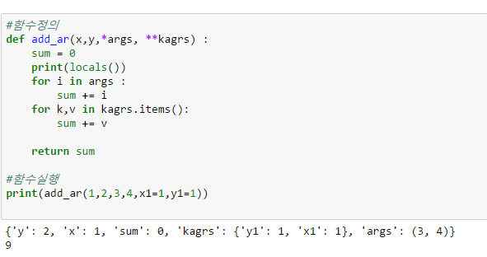
혼용 처리: dict 처리
함수 파라미터는 로컬변수로 인식되므로 키워드 인자를 할 경우 기존 파라미터 명과 같을 경우 오류발생할함

Slide 86
위치,가변 위치/키워드

Slide 87
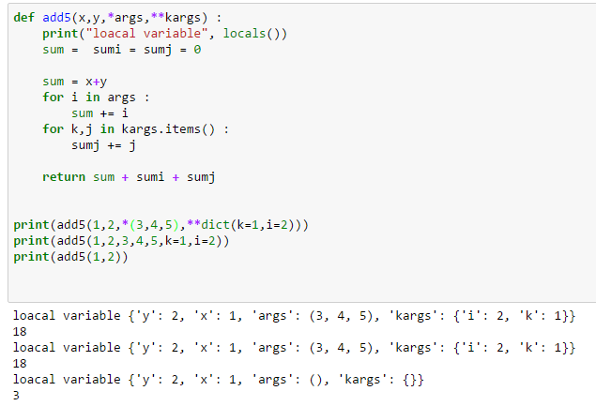
가변위치와 가변 키워드
가변 위치와 가변 키워드을 지정할 경우 위치인자부터 정의하고 키워드인자를 지정하여 처리

Slide 88
함수 인자 unpack

Slide 89
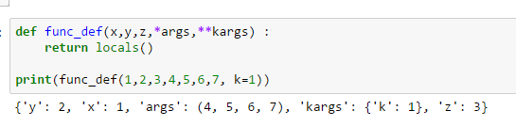
파라미터 관리 기준
파라미터는 dict 타입으로 관리되고 있고 *args로 정의하면 tuple관리, **kargs로 정의하면 dict으로 관리 함

Slide 90
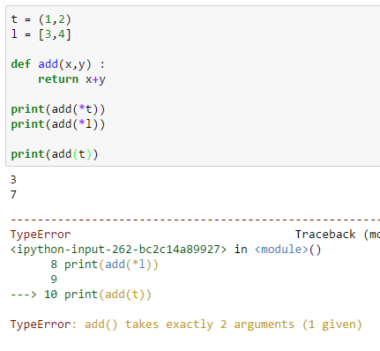
Unpack이 필요한 이유
파라미터와 인자가 맞으려면 데이터 타입을 맞춰야 하므로 이를 준수하기 위해 파라미터와 맞추는 작업

Slide 91
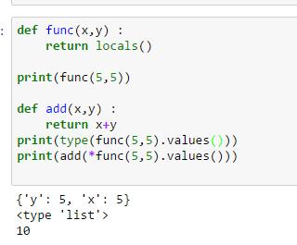
위치 인자 unpack 처리
함수의 인자로 tuple/list을 넣고 위치 인자로 바꿀때는 *로 unpack 처리
Python3 은 dict 타입으로 처리하므로 list 타입으로 전환 필요

Slide 92
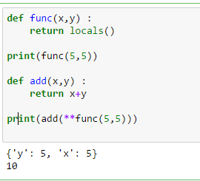
키워드인자 unpack 처리
함수의 인자로 dict 타입을 넣고 키워드 인자로 바꿀때는 **로 unpack 처리

Slide 93
tuple타입 인자 전달과 비교

Slide 94
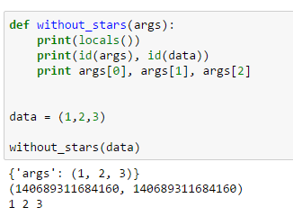
tuple타입 전달
tuple 타입으로 전달하면 객체가 전달되어 *args 지정과 동일하게 보이지만 가변 위치인자가 아닌 위치인자 처리
call by sharing이 발생해서 기존 객체와 동일함

Slide 95
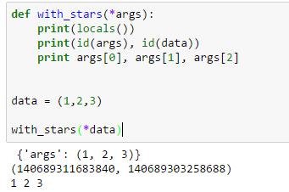
*args로 전달
가변 위치 인자를 전달하려면 인자 전달시에도 실제 값들만 전달해야 함.

Slide 96
Dict타입 인자 전달과 비교

Slide 97
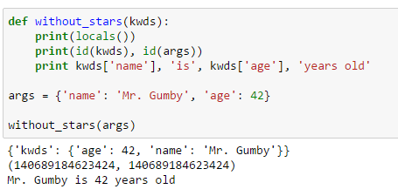
dict 타입 전달
dict 타입으로 전달시 로컬영역에는 dict 타입으로 보관하는 것 처럼 보이지만 실제 외부 dict타입이 주소만 전달 받아서 처리 됨
call by sharing이 발생해서 기존 객체와 동일함

Slide 98
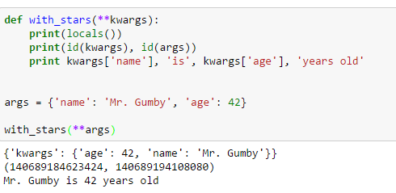
**kwargs로 전달
**로 붙여 dict 타입 내부의 값만 전달되므로 새로운 객체가 만들어져서 처리됨

Slide 99
2.7 함수 호출 방법
Moon Yong Joon

Slide 100
외부 함수 호출 방식

Slide 101

Global영역 함수 직접 참조: 예시
외부 함수 정의(global 영역)하고 함수를 정의해서 내부 로직으로 외부함수 호출처리
global
{“add”: “function “}
local(함수정의)
{‘x’:None, ‘y’:None}
local(함수실행)
{‘x’:5, ‘y’:5}

Slide 102

함수 인자로 참조
외부 함수(global영역)에 정의된 함수를 함수의 인자로 받아 내부 로직으로 처리
global
{“add”: function , “add_args”: function}
local(함수정의)
{‘func’:None, ‘x’:None, ‘y’:None}
local(함수실행)
{‘func’: “add”, ‘x’:5, ‘y’:5}

Slide 103
일반 호출 방법

Slide 104

함수 호출
함수도 호출 방법에 따라 다양한 구현 및 처리가 가능
일반 실행 호출
함수를 정의 후 함수 이름으로 호출
즉시 실행 호출
Lambda 함수 정의하고 바로 호출

Slide 105
반복 호출 방법

Slide 106
함수 반복 호출
함수도 호출 방법에 따라 다양한 구현 및 처리가 가능
연속(재귀)호출
함수를 인자값을 바꿔가면 처리가 완료 될때까지 연속해서 호출하여 처리
특정 시점 호출
함수를 구동시켜 필요한 시점에 호출하여 결과 처리(iteration, generation)
부분 호출
함수를 인자별로 분리하여 호출하면서 연결해서 결과를 처리

Slide 107

함수 재귀호출
함수 정의시 함수가 여러 번 호출될 것을 기준으로 로직을 작성해서 동일한 함수를 연속적으로 처리할 도록 호출
자신의 함수를 계속 호출하면 stack에 새로운 함수 영역이 생겨서 처리한다

Slide 108

Iteration : 함수 처리
sequence 타입 등을 iter()로 처리하면 iterator 객체가 만들어지고 실행됨

Slide 109

Iteration : 메소드 처리
sequence 타입 등을 iter()로 처리하면 iterator 객체가 만들어지고 메소드로 실행

Slide 110

Generation : comprehension
Generator comprehension 호출
처리가 종료되면 exception 발생

Slide 111

Generation :function
함수를 호출해도 계속 저장 함수를 호출
처리가 종료되면 exception 발생

Slide 112
2.8 함수 제너레이터
Moon Yong Joon

Slide 113
Generator 함수 구조

Slide 114

Generator 함수 구조
함수를 생성하면 generator 객체가 만들어지고 next함수나 next메소드로 호출

Slide 115

Generator 함수 : 단일호출
Yield에 값을 부여해서 함수 처리

Slide 116

Generator 함수 : 연속 호출
함수 Return 대신 Yield 대체
함수를 호출(next())해도 계속 저장 함수를 호출
처리가 종료되면 exception 발생

Slide 117
Coroutine 처리

Slide 118

Coroutine 처리: send 메소드
변수에 yield를 할당할 경우 이 제너레이터 함수에 값을 send 메소드로 전달해서 처리
Yield가 생성되기전 값을 send 메소드로 전달해서 값을 조정할 수 있음

Slide 119

Generator 함수 : 연계 처리
Generator 함수간 정보 전달을 위해서는 send메소드를 이용해서 처리
첫번째 제너레이터 함수 실행
두번째 제너레이터 함수 실행(인자로 제너레이터 전달)

Slide 120
2.9 람다함수
Moon Yong Joon

Slide 121
익명함수 정의

Slide 122
Lambda 함수
Lambda는 익명의 함수 즉 함수의 이름이 없는 함수를 표현식으로 정의(return 미존재)
Lambda 파라미터 : 표현식
익명함수 정의
함수명
미존재
(참조주소)
함수
코드
함수
인자
변수
필요시 변수에 할당

Slide 123


Lambda 함수 예시
Lambda는 익명의 함수 즉 함수의 이름이 없는 함수를 표현식으로 정의(return 미존재)
Lambda 파라미터 : 표현식
tuple 처리 방식 추가

Slide 124
Lambda namespace

Slide 125


Namespace와 scope
lambda 함수의 내부 관리 namespace 영역을 조회
Local > global> builtin 순으로 변수를 검색

Slide 126
Parameter 정의

Slide 127

위치인자/키워드인자
Lambda 함수에 파라미터를 나열하면 위치에 따라 인자가 연결되고 키워드 인자는 키와 값을 같이 세팅하면 실행됨

Slide 128

가변인자 - 위치
Lambda 함수에 *args 인자를 받으면 튜플로 처리

Slide 129

가변인자 – 키/값
Lambda 함수에 **kargs 인자를 받으면 dict으로 처리
파라미터에 **d 표시는 **kargs = **d
즉 실제 키/값 데이터만 kargs 내로 카피됨

Slide 130
If문 사용

Slide 131

Lambda에서 if문 사용
Lambda 함수에서 if문을 사용할 경우는 True 에 대한 표현식을 먼저 작성하고 그 뒤에 if 문을 작성하면 됨
lambda 파라미터 :표현식(if 결과가 True) if 조건식 else 표현식(False )

Slide 132
축약 비교 사용

Slide 133
Lambda에서 단축 비교 연산
Lambda 함수 표현식에서 and/or를 이용한 표현식에 대한 단축비교연산으로 로직 처리
표현식 and 표현식 : 첫번째 표현식 참이면
두번째 표현식이 리턴
표현식 or 표현식 : 첫번째 표현식이 거짓이면
두번째 표현식이 리턴

Slide 134

Lambda 함수 실행 : 예시
축약 처리는 표현식 조건에 따라 두개를 비교하지 않고 처리

Slide 135
List Comprehensions활용

Slide 136

Comprehensions에 람다 넣기
Lambda함수가 실행되어 리스트를 만듬

Slide 137

외부 함수 : conprehension
Lambda를 이용해 comprehensions 로직 추가 하기 lambda 함수는 즉시실행으로 표현해야 결과가 나옴

Slide 138
Nested lambda

Slide 139

함수 결과값에 lambda 할당
Lambda 함수를 함수결과값으로 전달해서 사용

Slide 140
함수의 결과 :lambda

Slide 141

함수 결과를 함수로 전달
Lambda 함수에 결과값을 함수로 전달하고 함수 내부의 전달을 lambda로 전달해서 실행

Slide 142
2.9 부분함수
Moon Yong Joon

Slide 143
Lambda : partial

Slide 144

Lambda 함수 curry처리
외부 lambda 함수 파라미터와 내부 lambda 함수 파라미터가 순차적으로 호출에 따라 분리해서 계산

Slide 145
Curry : partial

Slide 146

함수부분호출 : Curry
함수의 인자를 점진적으로 증가하면서 처리하는 법으로 외부함수에서 내부함수로 처리를 위임해서 점진적으로 실행하도록 처리하는 함수
f11(1) 함수 실행하면 g11(2) 함수가 실행되고 h11 (3,4,5)가 최종적으로 실행되여 결과는 (1,2,3,4,5) 출력

Slide 147
functools: partial

Slide 148

함수부분 호출 : functools 모듈
파이썬에서는 functools모듈의 partial 함수를 제공해서 함수를 분할하여 처리함
Partial 함수 객체를 생성하고 추가 인자를 받으면 처리
(1,2,3,4) 출력

Slide 149
2.10 메모이제이션 함수
Moon Yong Joon

Slide 150
함수 처리 결과 저장하기

Slide 151

동일한 함수 처리시 처리결과 저장
외부 함수에 dict 타입으로 함수 처리 결과를 저장할 공간을 만들고 내부 함수에서 함수 처리결과를 저장 및 검색할 수 있는 구조를 만듬

Slide 152
실행함수 만들기

Slide 153

실행함수를 만들기
실행함수는 실제 연산을 할 수 있는 함수를 만든다.

Slide 154

메모이제이션 함수 실행
실행함수를 메모이제이션 함수에 전달한 후에 함수를 실행하면 클로저 환경을 구성하므로 실제 계산이 반복되는것이 아니라 빠진부분만 실행처리 됨.

Slide 155

메모이제이션 함수 실행
메모이제이션을 데코레이터로 처리해도 결과는 동일함

Slide 156
2.10 고계 함수
Moon Yong Joon

Slide 157
High Order Function

Slide 158
High Order Function 란
고계 함수(higher-order function)란, 함수를 다루는 함수를 뜻하며,
인자로 전달 : 정수를 함수의 인수로 전달할 수 있듯이 어떤 함수도 다른 함수의 인수로 전달할 수 있다.
결과로 전달 : 마찬가지로 함수의 결과 값으로 정수를 반환할 수 있듯이 함수를 반환도 가능

Slide 159

함수 인자/결과 값 처리
고계 함수(higher-order function)란, 함수를 다루는 함수를 뜻하며,

Slide 160
Map 함수

Slide 161

map 함수
map(f, iterable)은 함수(f)와 반복가능한 자료형(iterable)을 입력으로 받아 입력 자료형의 각각의 요소가 함수 f에 의해 수행된 결과를 묶어서 리턴하는 함수

Slide 162
map 함수 : 버전 변경사항
map 처리결과도 객체로 변경되어 list로 전환해야 함
Notes | Python 2 | Python 3
① | map(a_function, 'PapayaWhip') | list(map(a_function, 'PapayaWhip'))
② | map(None, 'PapayaWhip') | list('PapayaWhip')
③ | map(lambda x: x+1, range(42)) | [x+1 for x in range(42)]
④ | for i in map(a_function, a_sequence): | no change
⑤ | [i for i in map(a_function, a_sequence)] | no change

Slide 163
reduce 함수

Slide 164
reduce 함수 : 버전변경사항
reduce 함수를 functools 모듈 내의 함수로 전환 됨
Notes | Python 2 | Python 3
 | reduce(a, b, c) | from functools import reduce reduce(a, b, c)

Slide 165


reduce 함수
reduce(f, iterable)은 함수(f)와 반복가능한 자료형(iterable)을 입력으로 받아 입력 자료형의 각각의 요소가 함수 f에 의해 수행된 결과를 리턴하는 함수

Slide 166
filter함수

Slide 167

filter 함수
filter(f, iterable)은 함수(f)와 반복가능한 자료형(iterable)을 입력으로 받아 함수 f에 의해 수행된 결과 즉 filter된 결과를 리턴하는 함수

Slide 168
filter 함수 : 버전 주요 변경 사항
처리결과가 객체로 변경되어 list로 변경해서 처리하면 됨
Notes | Python 2 | Python 3
① | filter(a_function, a_sequence) | list(filter(a_function, a_sequence))
② | list(filter(a_function, a_sequence)) | no change
③ | filter(None, a_sequence) | [i for i in a_sequence if i]
④ | for i in filter(None, a_sequence): | no change
⑤ | [i for i in filter(a_function, a_sequence)] | no change

Slide 169
2.11Nested 함수
Moon Yong Joon

Slide 170
Nested Function

Slide 171

함수를 내부함수 정의
함수 내부에 함수를 정의해서 사용하는 함수를 내부 함수라고 하고 원함수를 외부함수라고 함

Slide 172

함수 내부에서만 내부함수 처리
함수 내부에 함수를 정의하고 함수 내부에서 실행하여 처리

Slide 173

내부 함수를 외부로 전달
외부함수에 정의된 자유변수를 내부함수에서 활용하여 처리 가능
단, 내부함수에서 갱신할 경우 mutable 타입이 사용 해야 함

Slide 174
2.12 함수 클로저
Moon Yong Joon

Slide 175
Closure context

Slide 176
함수 – Closure 란
외부함수 내의 자유변수를 내부함수에서 사용하면 기존 외부함수도 내부함수가 종료 시까지 같이 지속된다.
함수 단위의 variable scope 위반이지만 현재 함수형 언어에서는 함수 내의 변수를 공유하여 처리할 수 있도록 구성하여 처리할 수 있도록 구성이 가능하다.
Closure context 구성
외부함수
외부함수
이름공간
내부함수 변수 검색 순서는 내부함수 이름공간 -> 외부함수 이름공간
내부함수
내부함수
이름공간

Slide 177
함수 – Closure context
내부 함수를 함수의 결과로 외부에 전달 할 경우
Closure 환경 확인 하는 법
__closure__
Closure
context
cell_contents
func_closure

Slide 178
함수 – Closure : 자유변수
자유변수란 외부함수의 로컬변수에 있는 변수
자유변수
Immutable 객체
Int
Float
string
Local
Local
외부에서 사용
외부함수
Context
내부함수
Context
함수 호출

Slide 179

함수 – Closure : __closure__
파이썬은 클로저 환경에 대해서도 별도의 객체로 제공하며 이 환경에 대해서도 접근이 가능함

Slide 180

함수 Closure : 자유변수 갱신
Python 3버전에서는 nonlocal로 정의해서 처리하면 자유변수가 갱신됨

Slide 181
함수 실행 체인 만들기

Slide 182
함수 체인이란
함수의 결과값으로 함수를 전달해서 연속해서 함수를 처리할 수 있는 구조 ➔ bubbling
함수1
함수2
……
함수N
파라미터로 함수 전달
전달함수 실행
전달함수

Slide 183

함수 체인 처리
실제 실행될 함수 처리전에 다른 함수를 통해 공통적인 기능이나 점검사항을 처리하기 위해 연속적으로 함수를 처리

Slide 184


함수 호출 순서
f1(f2)(f3) 처리를 해야 함수가 순서대로 호출되고 f1(f2(f3))로 처리할 경우 함수 실행결과를 파라미터에 전달해야 하므로 먼저 실행됨

Slide 185
함수와 파라미터 분리하기

Slide 186
함수와 파라미터 분리하기
외부함수에 전달함수 외부함수의 내부함수에 전달 파라미터
외부함수명(전달함수)
내부함수( 전달함수파라미터)
return 전달함수(전달함수 파라미터)
return 내부함수
전달함수 파라미터를 *args, **kargs로 처리

Slide 187


함수 객체와 파라미터호출 분리
add 함수를 정의한 후에 이 함수를 호출시 함수와 파라미터를 분리해서 받을 수 있도록 분리
실행함수
데코레이터 함수(실행함수)

Slide 188

전달 함수를 실행하기
add 함수가 전달되면 함수 내의 변수에 저장되고 내부 함수를 전달하므로 호출할 때마다 전달함수가 실행됨
실행함수
데코레이터 함수(실행함수)

Slide 189
xxxx

Slide 190
내장함수
Moon Yong Joon

Slide 191
Built-in function list

Slide 192
2.X built-in Functions
Built-in Functions
abs() | divmod() | input() | open() | staticmethod()
all() | enumerate() | int() | ord() | str()
any() | eval() | isinstance() | pow() | sum()
basestring() | execfile() | issubclass() | print() | super()
bin() | file() | iter() | property() | tuple()
bool() | filter() | len() | range() | type()
bytearray() | float() | list() | raw_input() | unichr()
callable() | format() | locals() | reduce() | unicode()
chr() | frozenset() | long() | reload() | vars()
classmethod() | getattr() | map() | repr() | xrange()
cmp() | globals() | max() | reversed() | zip()
compile() | hasattr() | memoryview() | round() | __import__()
complex() | hash() | min() | set()
delattr() | help() | next() | setattr()
dict() | hex() | object() | slice()
dir() | id() | oct() | sorted()

Slide 193
3.X built-in Functions
Built-in Functions
abs() | dict() | help() | min() | setattr()
all() | dir() | hex() | next() | slice()
any() | divmod() | id() | object() | sorted()
ascii() | enumerate() | input() | oct() | staticmethod()
bin() | eval() | int() | open() | str()
bool() | exec() | isinstance() | ord() | sum()
bytearray() | filter() | issubclass() | pow() | super()
bytes() | float() | iter() | print() | tuple()
callable() | format() | len() | property() | type()
chr() | frozenset() | list() | range() | vars()
classmethod() | getattr() | locals() | repr() | zip()
compile() | globals() | map() | reversed() | __import__()
complex() | hasattr() | max() | round()
delattr() | hash() | memoryview() | set()

Slide 194
도움말 보기 함수

Slide 195
help함수
함수, 클래스, 메소드 등에 대한 내부 정보를 확인할 때 사용
>>>help(vars)
vars(...)
vars([object]) -> dictionary
Without arguments, equivalent to locals().
With an argument, equivalent to object.__dict__.

Slide 196
내장 타입 생성 및 변환 함수

Slide 197
Type 처리 함수
파라미터를 하나 받아 객체를 실행하면 타입전환 처리함
>>> int
<type 'int'>
>>> float
<type 'float'>
>>> str
<type 'str'>
>>> list
<type 'list'>
>>> dict
<type 'dict'>
>>> tuple
<type 'tuple'>
>>> set
<type 'set'>
>>> complex
<type ‘complex’)
int()
float()
str()
list()
dict()
tuple()
set()
complex()

Slide 198
타입처리 함수
함수 | 설명
bytearray() | 갱신가능한 문자열 처리 타입
bytes() | Str가 같은 처리
frozenset() | 갱신불가한 set 처리
object() | Object 타입을 생성하기

Slide 199
Type 함수
파이썬은 실제 리터럴 즉 값이 객체이므로 기본 객체의 구성을 이해해야
데이터 관리 방안(예시)
reference
주소
reference
주소
type
float
type
int
value
1.1
value
17
>>> type(1.1)
<class ‘float'>
>>>
>>> type(17)
<class 'int'>
값을 type() 함수를 이용해 데이터 타입을 확인

Slide 200
slice 함수
Slice(start,stop,step)으로 인스턴스를 만들어서 squence 객체에 slice에 사용
>>> odds = slice(1,None,2)
>>> evens = slice(0,None,2)
>>> r=range(10)
>>> r
[0, 1, 2, 3, 4, 5, 6, 7, 8, 9]
>>> r[odds]
[1, 3, 5, 7, 9]
>>> r[evens]
[0, 2, 4, 6, 8]

Slide 201
Sequence sorting

Slide 202


Sequence-revesed
Sequence 내장함수(reversed)를 이용해서 분류한 새로운 객체 생성

Slide 203


Sequence-sorted
Sequence 내장함수(sorted, reversed)를 이용해서 분류한 새로운 객체 생성

Slide 204
Sequence : zip 함수

Slide 205

zip 함수로 seq를 결합하기
Sequence 내장함수(zip)를 이용해서 내부 원소들을 묶음 단위 처리
Python 2 | Python 3
zip(a, b, c) | list(zip(a, b, c))
d.join(zip(a, b, c)) | no change
Zip 함수 내의 인자 전달시 unpack 처리해서 2개의 인자를 전달

Slide 206


zip : 3.x 버전 변경이유
Sequence 내장함수(zip)를 이용해서 내부 원소들을 묶음 단위 처리하며 zip 클래스 생성하지만 한번 사용하면 사라지므로 사용할 때마 호출해야 함

Slide 207


zip : 3.x 버전 처리 : zip
Sequence 내장함수(zip)를 이용해서 내부 원소들을 묶음 단위 처리하며 zip 클래스 생성
Python 2 | Python 3
zip(a, b, c) | list(zip(a, b, c))

Slide 208

zip : 3.x 버전 list 처리
Zip 함수를 가지고 내부에 다시 zip을 넣고 처리하면 원래 형태로 변경됨

Slide 209


zip : 3.x 버전 처리 : join
Sequence 내장함수(zip)를 이용해서 내부 원소들을 묶음 단위 처리 다시 문자열로 처리시는 join 함수 사용 필요
Python 2 | Python 3
d.join(zip(a, b, c)) | no change

Slide 210
고계함수

Slide 211

Map 함수 : 2버전
Lambda로 함수를 정하고 sequence 변수를 받아 처리

Slide 212


Map 함수 : 3버전
3버전부터는 결과가 class로 바뀌어서 처리결과를 list로 하려면 list로 변환이 필요

Slide 213

reduce 함수 : 2버전
Lambda로 함수를 정하고 sequence 변수를 받아 계산
계산 처리 방식
11
22
33
44
33
66
110

Slide 214


reduce 함수 : 3버전
내장함수에서 functools 모듈에 reduce 함수로 전환

Slide 215

filter 함수 : 2버전
Sequence 중에 lambda 함수의 조건에 맞는 것만을 추출 처리

Slide 216


filter 함수 : 3버전
3버전부터는 결과가 class로 바뀌어서 처리결과를 list로 하려면 list로 변환이 필요

Slide 217
클래스 내부 정의 함수

Slide 218
Class Member
Class Object는 클래스 메소드, 정적메소드, 클래스 내부 변수 등을 관리한다.
class Class_Member :
cls_var = 0
@classmethod
def cls_method(cls) :
cls.cls_var = 1
print("call cls_method ", cls.cls_var)
@staticmethod
def sta_method() :
cls_var = 100
print("call sta_method ", cls_var)
def ins_method(self) :
self.ins_var = 1
print('call ins method ', self.ins_var)
c = Class_Member()
c.ins_method()
print(c.__dict__)
클래스 변수
클래스 객체 메소드
클래스 정적 메소드
인스턴스 메소드
# 처리결과
('call cls_method ', 1)
('call sta_method ', 100)
#Class_Member 내부 관리 영역
{'sta_method': <staticmethod object at 0x0215A650>, '__module__': '__main__', 'ins_method': <function ins_method at 0x029D2270>, 'cls_method': <classmethod object at 0x01D92070>, 'cls_var': 1, '__doc__': None}

Slide 219
Super() 함수(2.x)
Super(클래스, 서브클래스 또는 인스턴스)
Class변수를 호출하였지만 mro() 순성 따라 A.bar가 호출되어 처리됨
class A(object) :
bar = 100
def foo(self) :
pass
class B(object) :
bar = 0
class C(A,B) :
xyz = 'abc'
print " super function ", super(C,C())
print C.mro()
print super(C,C()).__self__
print super(C,C()).bar
print super(B,B()).__self__
print super(B,B()).__self__.bar
# 실행 결과
super function <super: <class 'C'>, <C object>>
[<class '__main__.C'>, <class '__main__.A'>, <class '__main__.B'>, <type 'object'>]
<__main__.C object at 0x0F01BA10>
100 ⬅ A.bar의 값
<__main__.B object at 0x0F01B6B0>
0 ⬅ B.bar의 값

Slide 220
Super() 함수의 binding(2.x)
Super(클래스, 인스턴스).메소드()은 클래스.메소드(인스턴스)로 연결되는 구조이므로 파라미터가 빠지면 binding이 되지 않는다.
print super(C)
# 실행 결과
<super: <class 'C'>, NULL>
print super(C).foo
Foo는 인스턴스 함수이라서 binding 에러
# 실행 결과
AttributeError: 'super' object has no attribute 'foo'

Slide 221
Super() 을 이용한 접근(2.x)
Super(클래스, 인스턴스) 객체에 __get__ 메소드가 구현되어 있어 재상속 후에 처리시 에러없이 상위 클래스를 접근 가능
Super(C).__get__(D(), ‘foo’) 처럼 인식
class A(object) :
bar = 100
def foo(self) :
pass
class B(object) :
bar = 0
class C(A,B) :
xyz = 'abc‘
class D(C) :
sup = super(C)
print D().sup
print D().sup.foo
print super(C,D()).foo
print D().sup.bar
D().sup 일때 상위 클래스 C와 하위 인스턴스 D()가 있어 매핑되어 처리 가능
D().sup.foo == Super(C,D()).foo로 바인딩한 것과 같다
# 실행 결과
<super: <class 'C'>, <D object>>
<bound method D.foo of <__main__.D object at 0x0F01BF90>>
<bound method D.foo of <__main__.D object at 0x0F01BF90>>
100

Slide 222
Property 함수- 객체 직접 정의(1)
인스턴스 객체의 변수 접근을 메소드로 제약하기 위해서는 Property 객체로 인스턴스 객체의 변수를 Wrapping 해야 함
property(fget=None, fset=None, fdel=None, doc=None)
class P:
def __init__(self,x):
self.x = x
def getx(self) :
return self.x
def setx(self, x) :
self.x = x
def delx(self) :
del self.x
x = property(getx,setx,delx," property test ")
Getter, setter, deleter 메소드를 정의
인스턴스 객체의 변수명과 동일하게 Property 객체 생성(내부에 _x 생김)

Slide 223
Property함수–객체 직접 정의(2)
실제 인스턴스 객체의 변수에 접근하면 Property 객체의 메소드를 호출하여 처리되고 인스턴스 객체의 변수값이 변경됨
p1 = P(1001)
print id(p1.x)
print P.__dict__['x']
print id(p1.__dict__['x'])
print p1.x
p1.x = -12
print p1.x
print p1.__dict__
#처리결과값
44625868
<property object at 0x02C1D4E0>
44625868
1001
-12
{'x': -12}

Slide 224
Iterable 처리 함수

Slide 225
all()/ any()
all(iterable) 함수는 iterable 내부에 연속적인 원소들을 모두 가지고 있을 경우 :True
Any(iterable) 함수는 iterabe 내부에 연속적인 원소가 없어도 true 처리
i=[1,2,3]
all(i) # True
any(i) # True
j=[[],[],[]]
all(j) # False
any(i) # True

Slide 226
Iterable 처리 함수 – 시점 호출
sequence 객체 등을 반복해서 사용할 수 있도록 지원하는 객체처리 방식
>>> l= [1,2,3,4]
>>> iter(l)
<listiterator object at 0x06585090>
>>> li = iter(l)
>>> li.next()
1
>>> li.next()
2
>>> li.next()
3
>>> li.next()
4
>>> li.next()
Traceback (most recent call last):
File "<stdin>", line 1, in <module>
StopIteration
>>>

Slide 227
Iterable 처리 함수 – range
range(첫번째, 마지막번째, 간격) 함수는 범위에 대해 리스트 객체로 리턴
range(10) # [0, 1, 2, 3, 4, 5, 6, 7, 8, 9]
range(1,10) # [1, 2, 3, 4, 5, 6, 7, 8, 9]
range(1,10,2) #[1, 3, 5, 7, 9]

Slide 228
인스턴스/클래스 점검 함수

Slide 229
issubclass/isinstance 함수
issubclass() : __bases__ 기준으로 상속관계
isinstance() : __ class__ 기준으로 인스턴스 객체 관계
issubclass 처리
isinstance 처리
>>> issubclass(list,object)
True
>>> list.__bases__
(<type 'object'>,)
>>> issubclass(list, type)
False
>>>
>>> isinstance(list, type)
True
>>> list.__class__
<type 'type'>
>>>
>>> isinstance(list, object)
True
>>>

Slide 230
id/hash 함수
id()는 객체에 대한 주소를 확인하는 함수
hash()는 객체에 대한 hash 값을 integer로 표시
>>>id(b)
275969936
>>>id(B)
275931744
>>>hash(bb)
17292299
>>>cc = bb
>>>hash(cc)
17292299
>>>hash(bb) == hash(cc)
True

Slide 231
객체접근 함수

Slide 232
객체접근 함수
내장함수를 이용하여 객체의 속성에 대한 접근
object.x ➔ getattr()
object.x = value ➔ setattr()
del(object.x) ➔ delattr()
함수 구조
getattr(object, name[, default])
setattr(object, name, value)
delattr(object, name)
hasattr(object, name) # 객체내의 속성(변수나 메소드)
callable(object) # 메소드 및 함수 여부 점검

Slide 233
객체접근 함수: 예시 1
객체의 속성을 접근하고변경
class A():
def __init__(self, name,age) :
self.name = name
self.age = age
a = A('dahl',50)
if hasattr(a,"name") :
print getattr(a,"name")
setattr(a,"name","Moon")
print getattr(a,"name")
else :
pass
if hasattr(a,"age") :
print getattr(a,"age")
else :
pass
#처리결과값
dahl
Moon
50

Slide 234
객체접근 함수: 예시 2
메소드 및 함수여부 확인 후 실행
class A():
def __init__(self, name,age) :
self.name = name
self.age = age
def in_set(self,name,default) :
self.__dict__[name] = default
print self.__dict__[name]
a = A('dahl',50)
def add(x,y) :
return x+y
if callable(add) :
add(5,6)
else :
pass
if callable(a.in_set) :
a.in_set('age',20)
else:
pass
#처리결과값
dahl
Moon
50
20

Slide 235
Namespace

Slide 236
__import__함수
Import한 원 파일에 대한 위치를 확인
>>>__import__('inspect')
<module 'inspect' from 'C:\Python27\lib\inspect.pyc'>

Slide 237
Vars() 함수
Var(object)를 넣으면 현재 관리되는 속성들을 표시
vars(...)
vars([object]) -> dictionary
Without arguments, equivalent to locals().
With an argument, equivalent to object.__dict__.
def add(x,y) :
print(" vars : ",vars())
print(" locals : ", locals())
return x + y
add(5,5)
vars : {'y': 5, 'x': 5}
locals : {'y': 5, 'x': 5}

Slide 238
dir함수
클래스, 모듈 등의 관리하는 내부 정보를 확인할 때 사용
>>>dir(B)
['__doc__', '__init__', '__module__', 'name']

Slide 239
직접 실행 함수들

Slide 240
Compile 함수
String으로 받은 결과을 compile하여 eval()/exec() 함수로 처리
#compile(string, '', 'eval')
>>> sl = "10 * 10"
>>> sll =compile(sl,'','eval')
>>> eval(sll)
100
#compile(string, '', 'exec')
>>> sc = "print('Hello World')"
>>> scc = compile(sc,'','exec')
>>> exec(scc)
Hello World

Slide 241
eval : Expression 실행
Eval 함수는 컴파일 및 표현식을 평가하고 실행 처리
>>> eval("1+2")
3
>>>

Slide 242
exec : Statement 실행
Exec함수는 컴파일하여 문장을 평가하고 실행하기
>>> exec('print "hello world"')
hello world
>>>

Slide 243
Run-time function 처리
Exec함수는 컴파일한 문장을 평가하고 실행하기
# 함수를 문자열에 정의
code_str = '''
def add(x=1,y=1) :
""" add x, y """
print(" vars : ",vars())
print(" locals : ", locals())
return x + y
a = add(5,5)
print(a)
''‘
#컴파일 처리
code_obj = compile(code_str, '<string>', 'exec')
print(type(code_obj))
# 실행
exec(code_obj)
#처리 결과
<type 'code'>
vars : {'y': 5, 'x': 5}
locals : {'y': 5, 'x': 5}
10

Slide 244
reload/execfile
함수
함수 | 설명
reload() | reload(...) reload(module) -> module Reload the module. The module must have been successfully imported before. reload(inspect_sor_test) : import inspect_sor_test 한 모듈을 reload
execfile() | execfile(...) execfile(filename[, globals[, locals]]) execfile(“xxxx.py”) : filenam에 스트링으로 모듈명을 입력하여 실행

Slide 245
포맷 함수

Slide 246
Input/format/print 함수
Format/print/input 처리
Input으로 값을 받고 출력
>>>format("12345678","8.4s") # '1234’
‘1234’
>>>print(“Hello World “)
Hello World
>>>len([1,2,3,4])
4
>>> #
>"Hello World"
Hello World
a = input(">")
print(a)

Slide 247
Repr 함수
개체의 표준적인 캐릭터 라인 표현을 처리
repr(...)
repr(object) -> string
For most object types, eval(repr(object)) == object.
>>> # str 처리시 다른 결과가 발생. 객체를 str로 처리하기
>>> repr('123')
"'123'"
>>> str(123)
'123‘
>>>repr(123)
'123'
>>> str(123)
'123'

Slide 248
변환 함수

Slide 249
bin/oct/hex/ord/chr/unichar
숫자를 base로 변환하거나 문자를 변환
b=bin(10) # '0b1010
int(b,2) # 10
o = oct(10) # '012'
int(o,8) # 10
h = hex(10) # '0xa‘
int(h,16) # 10
ord('1') # 49
chr(49) # '1‘
unichr(49) # u'1'

Slide 250
수학 관련 함수

Slide 251
수학 함수
수학관련 함수
함수 | 설명
abs() | 절대값
cmp() | cmp(x, y) -> integer Return negative if x<y, zero if x==y, positive if x>y.
divmod() | divmod(10,2) : Out[333]: (5, 0) divmod(11,2) : Out[334]: (5, 1)
max() | 최대값 max([1,2,3,4]) : 4
min() | 최소값 min([1,2,3,4]) : 1
pow() | 제곱 구하기 pow(x, y[, z]) -> number : (x**y) % z
sum() | 시퀀스의 합 구하기

Slide 252
File 처리 함수

Slide 253
파일 관리 함수
Open()/file()은 파일을 오픈
함수 | 설명
file() | 파일 생성 file('test.txt','w') ➔ <open file 'test.txt', mode 'w' at 0x107EDC80> 파일 존재시 첨가 모드로 file('test.txt','a') ➔ <open file 'test.txt', mode 'a' at 0x107EDE90>
open() | f = open("새파일.txt", 'w') f.close()

